Slide 1

软件开发项目管理
北京邮电大学软件学院
韩万江

Slide 2
承上启下
合同管理:
  “校务通”项目合同签署

Slide 3
RoadMap
合同管理
生存期
需求管理
任务分解
规模估算
项目进度
质量计划
配置计划
风险计划
团队管理
项目度量
集成项目
跟踪控制
项目结束

Slide 4
软件开发项目管理
第三章
软件项目生存期模型

Slide 5
本章要点
一、生存期模型定义
二、常用生存期模型
三、案例分析

Slide 6
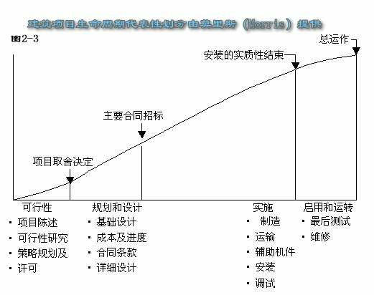
建筑工程类项目典型生存期模型

Slide 7
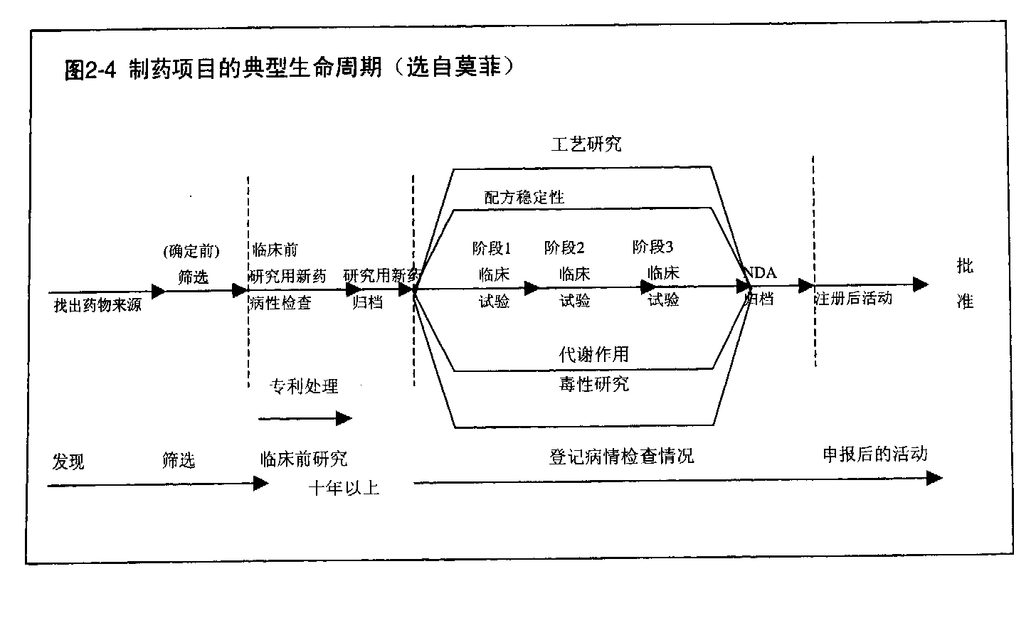
制药项目典型生存期模型

Slide 8
生存期模型选择
Customer
Customer
Satisfaction
Input
Product
Output
Requirements
realization
Product

Slide 9
软件生存期模型
软件开发的一种框架。
说明了软件的活动和进行软件开发的过程。
这个模型可以是以活动为中心，可以以产品为中心的。

Slide 10
软件生存期模型特征
描述了开发的主要阶段
定义了每一个阶段要完成的主要过程和活动
规范了每一个阶段的输入和输出
提供了一个框架，可以将必要的活动映射到该框架中。

Slide 11
本章要点
一、生存期模型定义
二、常用生存期模型
三、案例分析

Slide 12
常用生存期模型
瀑布Waterfall
V模型V-shaped
原型Prototyping
增量Incremental
螺旋式Spiral
快速应用开发RAD
渐近式阶段

Slide 13
本章要点
一、生存期模型定义
二、常用生存期模型
  瀑布
  V模型
  原型
  增量
  螺旋式
  快速应用开发
  渐近式阶段
三、案例分析

Slide 14
WaterFall model
需求分析
设计
实施
测试
维护

Slide 15
WaterFall model适合的项目
项目的需求在项目开始前很明确
解决方案在项目开始前也很明确
类似的项目如：
  公司的财务系统
  库存管理系统
  短期项目

Slide 16
本章要点
一、生存期模型定义
二、常用生存期模型
  瀑布
  V模型
  原型
  增量
  螺旋式
  快速应用开发
  渐近式阶段
三、案例分析

Slide 17
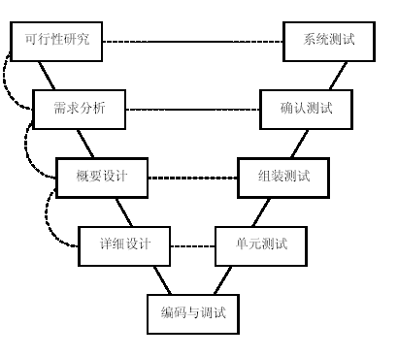
V模型
项目规化
接收测试
需求分析
系统测试
总体设计
集成测试
集成测试
详细设计
单元测试
编码和调试

Slide 18
V模型模型适合的项目
项目的需求在项目开始前很明确
解决方案在项目开始前也很明确
对系统的性能安全很严格的项目
类似的项目如：
  航天飞机等
  公司的财务系统
实例

Slide 19
本章要点
一、生存期模型定义
二、常用生存期模型
  瀑布
  V模型
  原型
  增量
  螺旋式
  快速应用开发
  渐近式阶段
三、案例分析

Slide 20
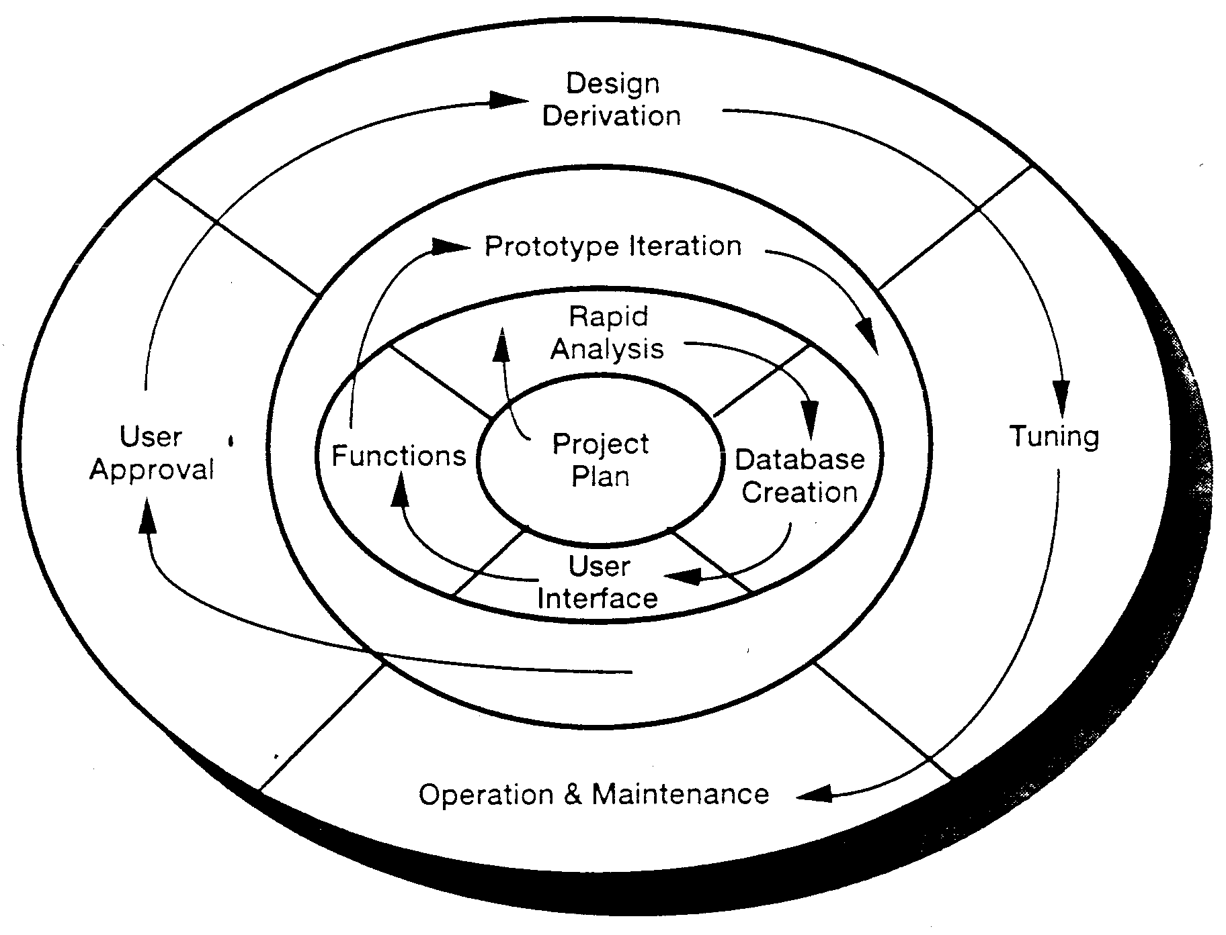
Prototype

Slide 21
Prototype 模型适合的项目
项目的需求在项目开始前不明确
需要减少项目需求的不确定性
类似的项目如：
  确定显示界面
  第一次开发的产品，验证可行性

Slide 22
本章要点
一、生存期模型定义
二、常用生存期模型
  瀑布
  V模型
  原型
  增量
  螺旋式
  快速应用开发
  渐近式阶段
三、案例分析

Slide 23
Incremental Model
第一增量
第二增量
第三增量
……
核心功能
核心功能
核心功能
1
1
1
1
2
2
1
1
2
2
3
3

Slide 24
增量模型适合的项目
项目开始，明确了需求的大部分，但是需求可能会发生变化
对于市场和用户把握不是很准，需要逐步了解
对于有庞大和复杂功能的系统进行功能改进，就需要一步一步实施的。
增量模型实例

Slide 25
本章要点
一、生存期模型定义
二、常用生存期模型
  瀑布
  V模型
  原型
  增量
  螺旋式
  快速应用开发
  渐近式阶段
三、案例分析

Slide 26
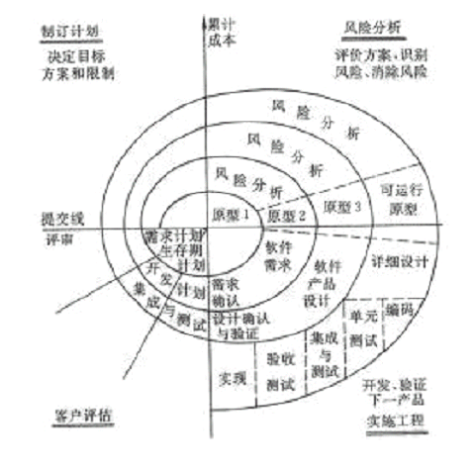
Spiral Model

Slide 27
Spiral Model
螺旋模型沿着螺线旋转，在四个象限上分别表达了四个方面的活动，即：
制定计划──确定软件目标，需求和选定实施方案，弄清项目开发的限制条件
风险分析──评估所选方案，考虑如何识别和消除风险
实施工程──实施软件开发，编码，测试等
客户评估──评价开发工作，提出修正建议，规划下期任务

Slide 28
Spiral Model适合的项目
风险是主要的制约因素
不确定因素和风险限制了项目进度
用户对自己的需求也不是很明确
需要对一些基本的概念进行验证
可能发生一些重大的变更
项目规模很大
项目中采用了新技术
实例

Slide 29
本章要点
一、生存期模型定义
二、常用生存期模型
  瀑布
  V模型
  原型
  增量
  螺旋式
  快速应用开发
  渐近式阶段
三、案例分析

Slide 30
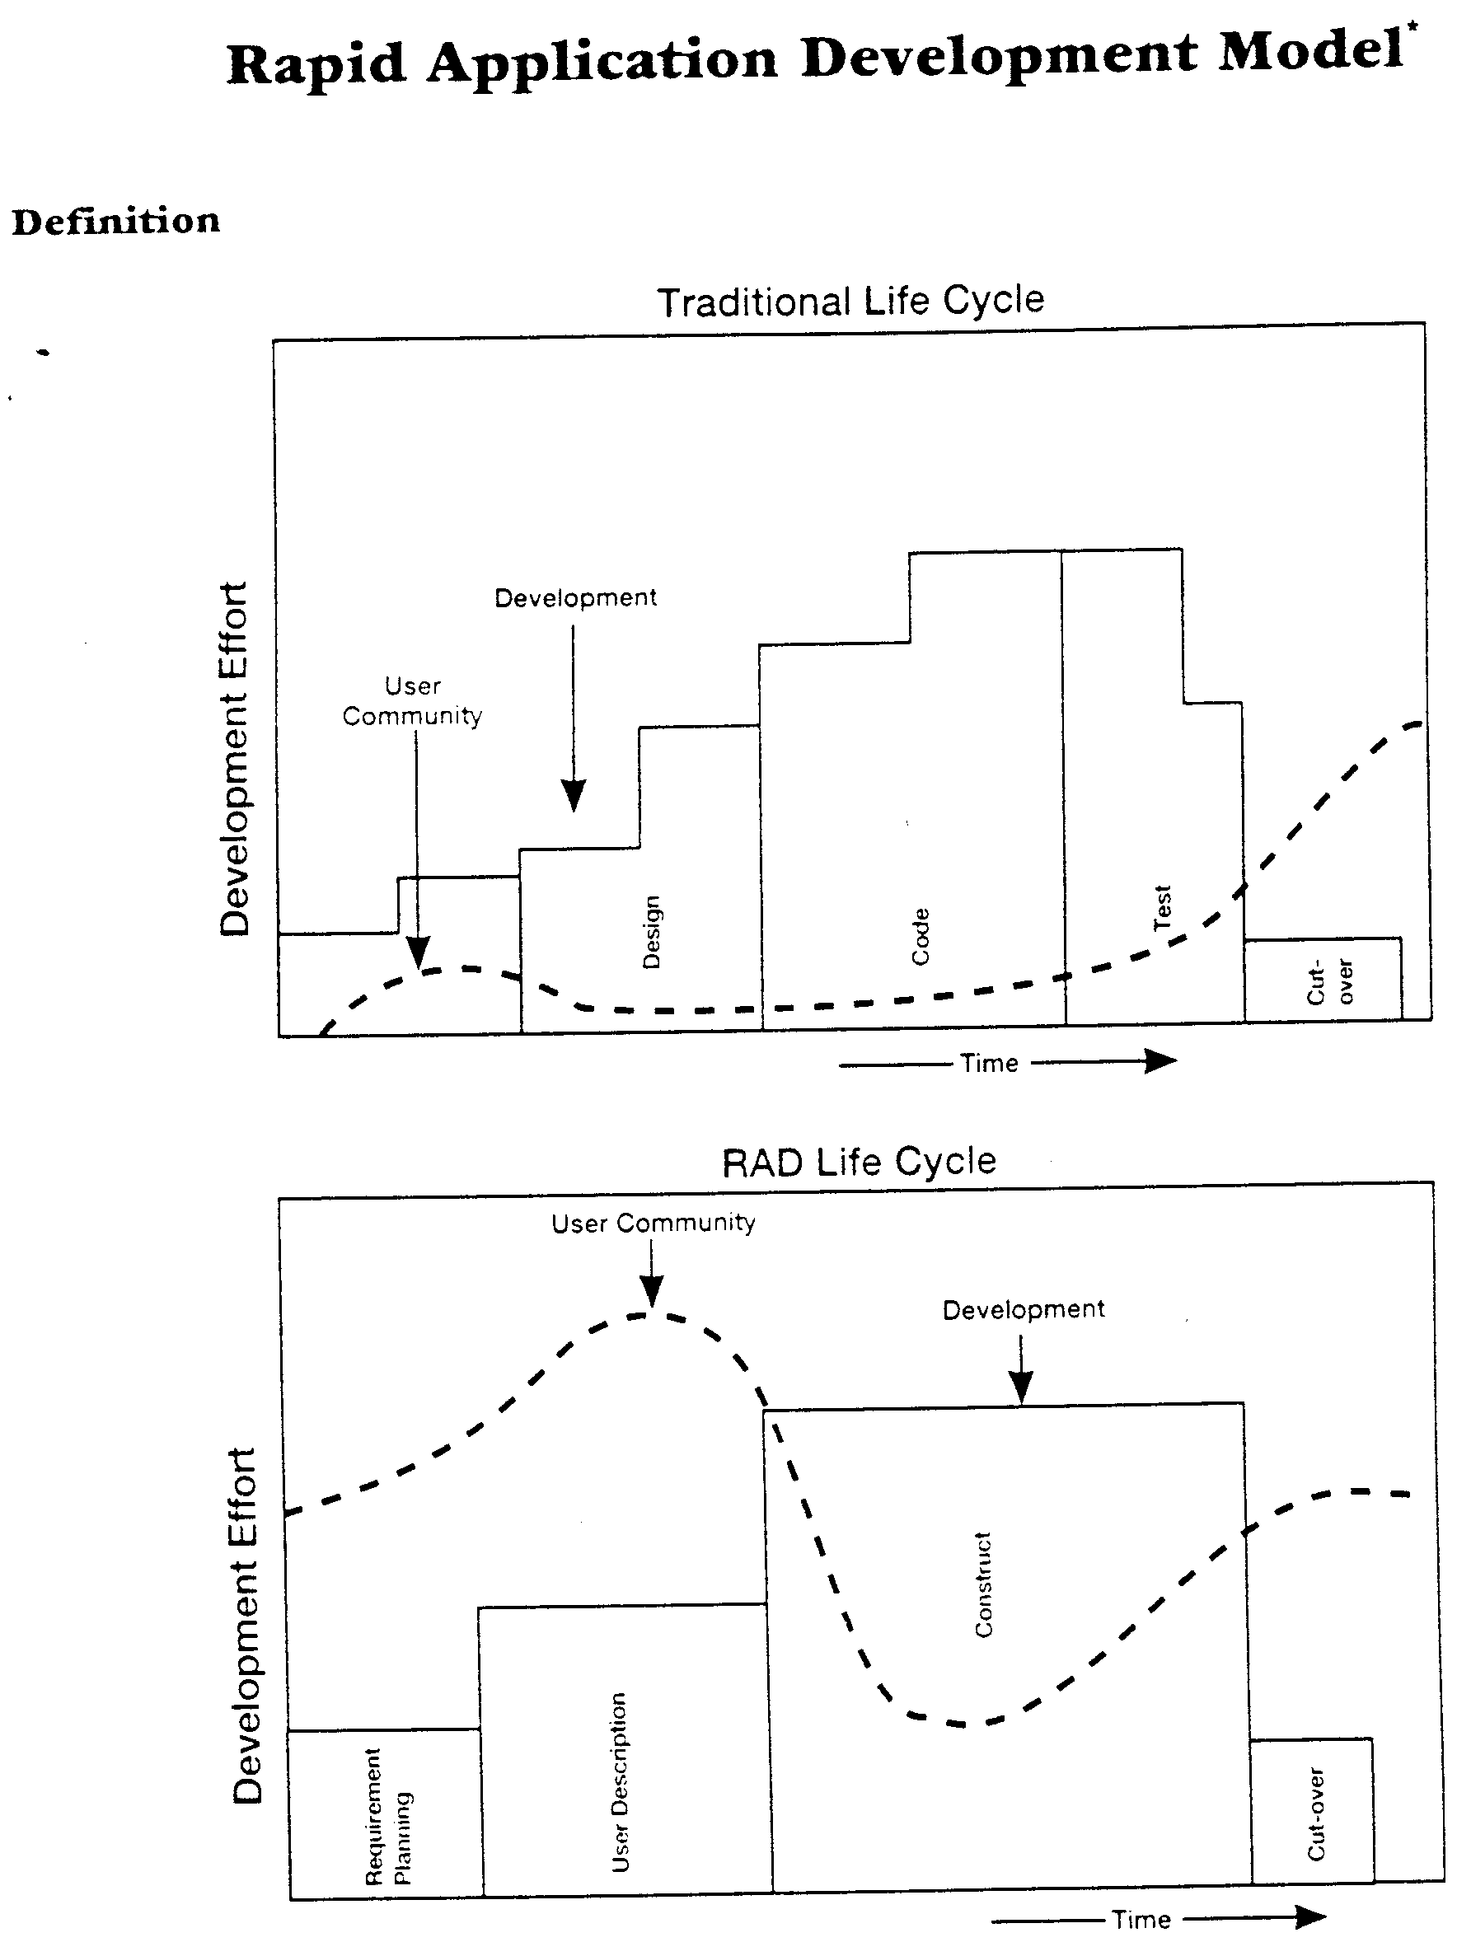
RAＤ

Slide 31
RAD
传统开发
规划
分析
设计
构建
测试
后置
压缩
快速应用开发
规划
后置

Slide 32
RAD模型适合的项目
很小并且具有探索性质的项目
适合一个复杂度从小到大变化的项目，例如重整企业的信息系统

Slide 33
本章要点
一、生存期模型定义
二、常用生存期模型
  瀑布
  V模型
  原型
  增量
  螺旋式
  快速应用开发
  渐近式阶段
三、案例分析

Slide 34
最常用的－渐进式阶段模型
综合了增量模型和螺旋式模型的一个实用模型
渐进式前进
阶段式提交

Slide 35
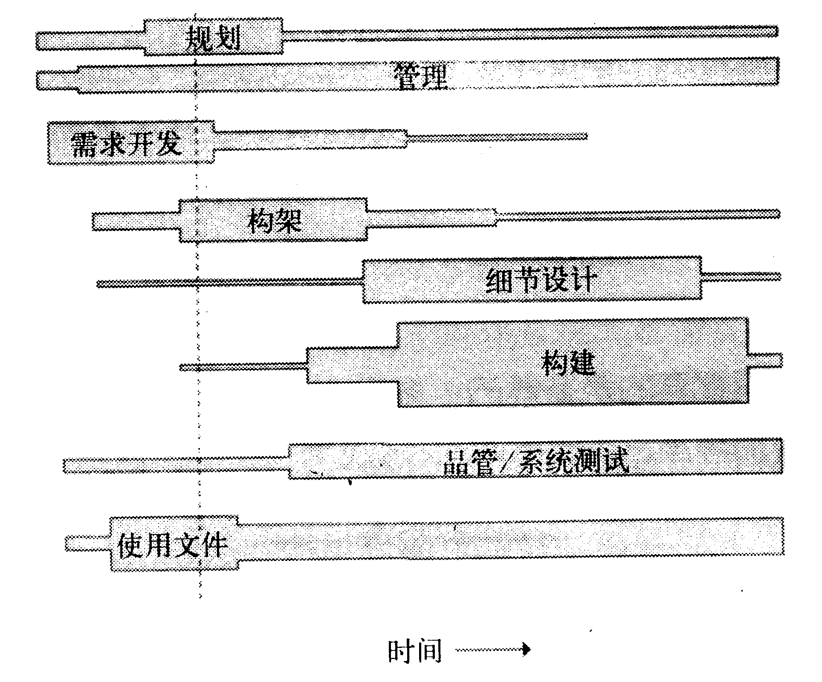
渐进式迭代模型 <number>

Slide 36
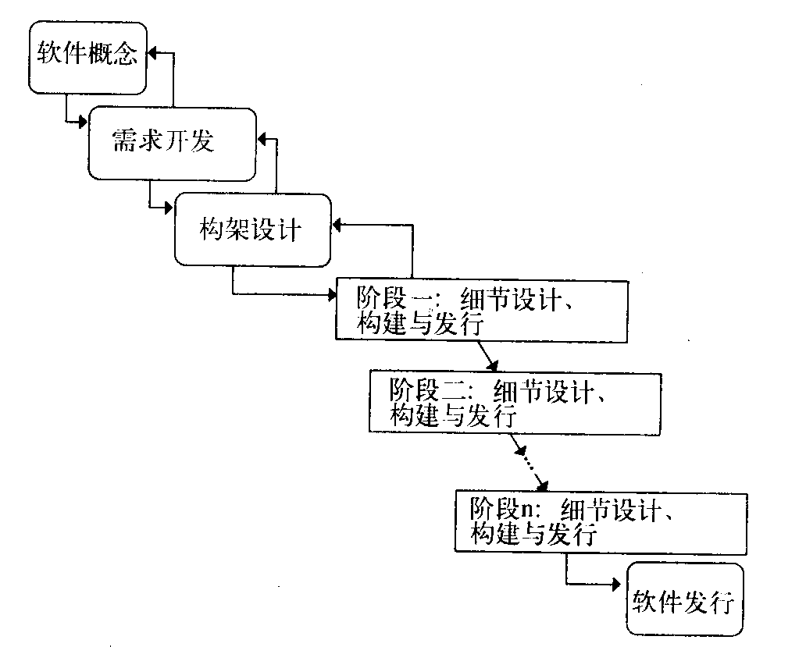
阶段性完成规划

Slide 37
渐进式阶段模型的特点
阶段式提交一个可运行的产品
关键的功能更早出现
早期预警问题，避免软件缺陷不知不觉的增长
减少报告负担
阶段性完成可以降低估计失误
阶段性完成均衡了弹性与效率

Slide 38
渐进式阶段模型适合的项目
可以适合任何规模的项目，主要是中型或大型项目
希望随时看到未来的项目

Slide 39
银行业务系统的生存期实例
项目规划
项目规划
银行业务需求
原形系统源代码
业务需求分析
产品阶段1设计
产品阶段n设计
原形系统分析
产品阶段1开发
产品阶段n开发
集成测试
项目规划
确认测试
产品提交

Slide 40
产品阶段1设计
阶段目标： 设计公共控制系统功能模块
输入： 系统设计文件
数据库结构定义
过程： 详细设计
输出： 详细设计文件
时间计划： 2001/1/15-2001/2/15（暂定）

Slide 41
其它模型
其他
  例如:Code and fix
自定义

Slide 42
Code and fix
需求了解
编码、走查
编译、检错
修正
修正
编写文档
提交
测试

Slide 43
选择生存期的步骤
熟悉各种生存期模型
评审、分析项目的特性
选择适合项目的生存期模型
标识生存期模型与项目不一致地方,并进行裁减

Slide 44
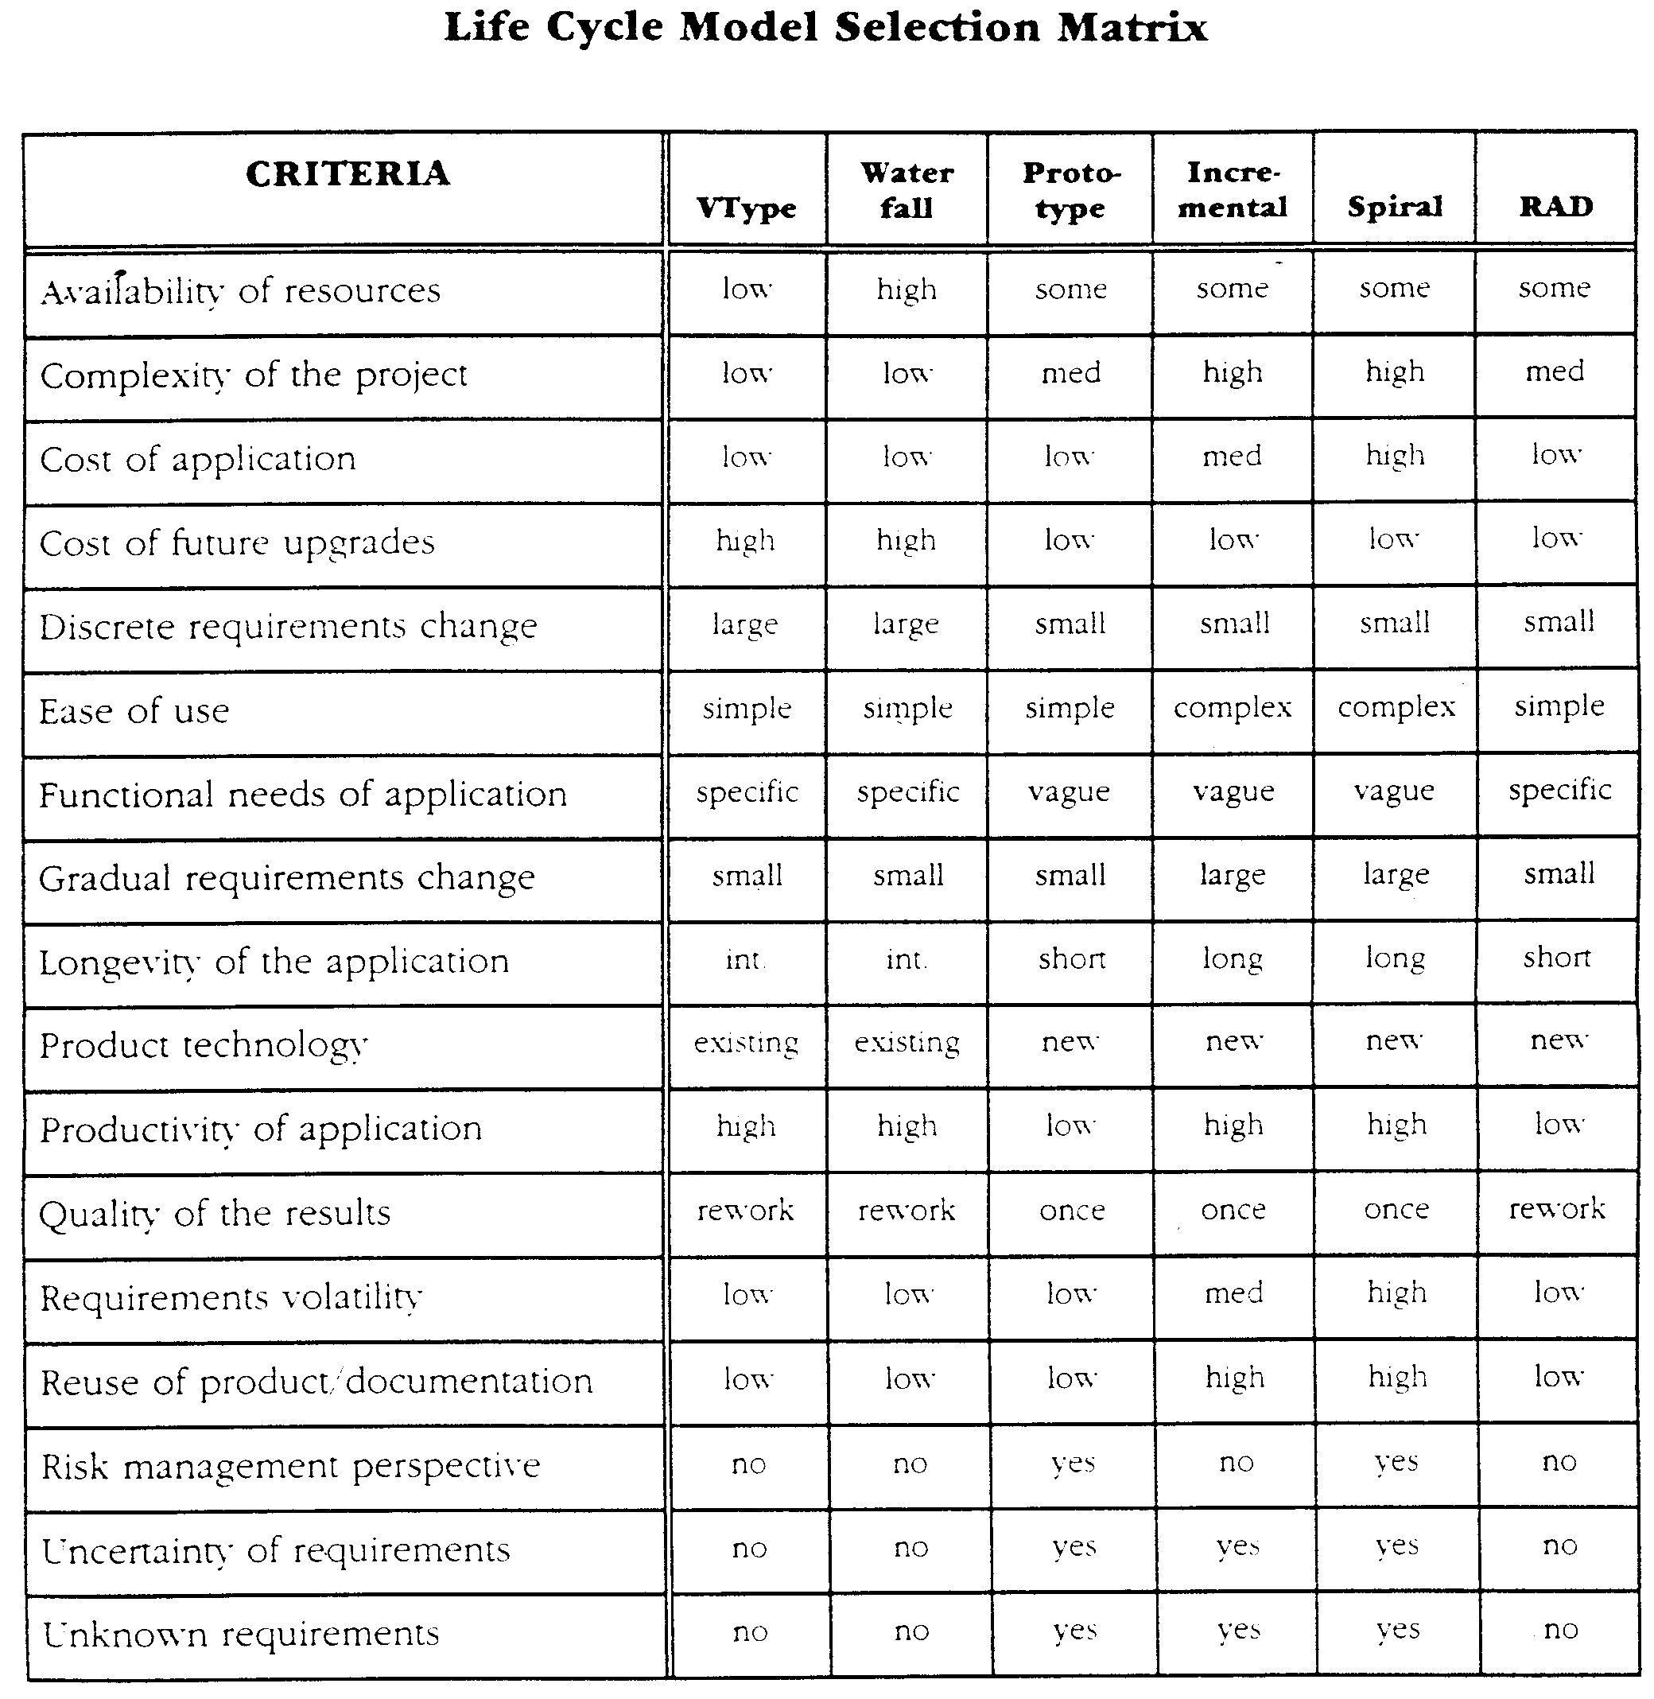
All ===
All ===

Slide 45
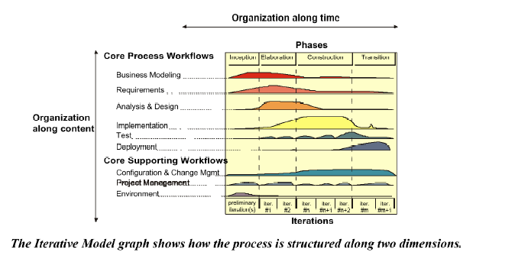
Rational统一开发过程

Slide 46
本章要点
一、生存期模型定义
二、常用生存期模型
三、案例分析

Slide 47
案例分析
“School项目的”项目应该采用什么生存期模型？

Slide 48
小结
瀑布模型
V模型
原型模型
增量模型
螺旋式模型
快速应用开发模型
渐进式阶段模型

